Slide 1

Glädje
Utveckling
Gemenskap
Prestation
Värdegrund
Vi är föreningen som skapar en rolig, trygg och meningsfull hockeymiljö - här är alla välkomna”
Notes:
Rönnängs IK:S Vision – Vi är föreningen som skapar en rolig, trygg och meningsfull hockeymiljö – här är alla välkomna..
Föreningens Ledord: Glädje, Utveckling, Gemenskap och Prestation

Slide 2
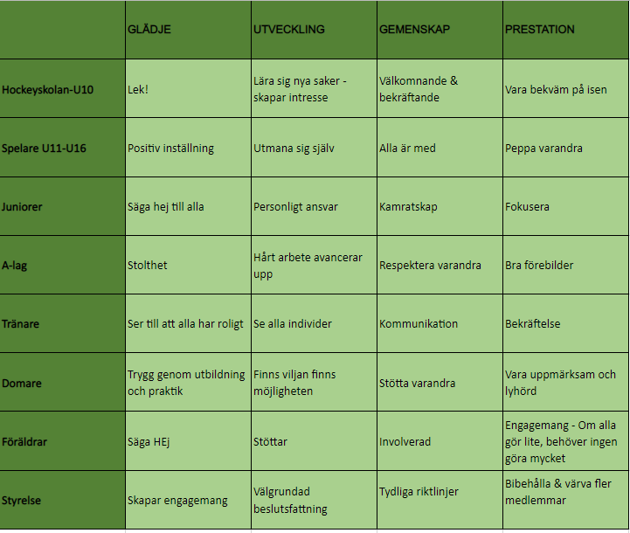
Notes:
Föreningens ledord står för olika beteenden inom alla de olika grupper, tillhörigheter och sammanhang vi ingår i
Tex är Glädje för hockeyskolan mycket lek, medan glädje för A-laget är stolthet och för tränare kan glädje vara att se att alla har en rolig stund på sina träningar.
Hur jobbar vi med den idag? Det är personer från de olika grupperna ,lagen, sammanhangen som tillsammans tagit fram detta – och som tillsammans behöver komma ihåg den, och inom våra olika lag, grupper, funktioner jobba med föreningens ledord, och vad det står för i önskvärda beteenden

